Slide 1

Digibordles rekenbegrippen
lente

Slide 2



Welk plaatje is het kleinst?

Slide 3

Welk plaatje is het kleinst?

Slide 4
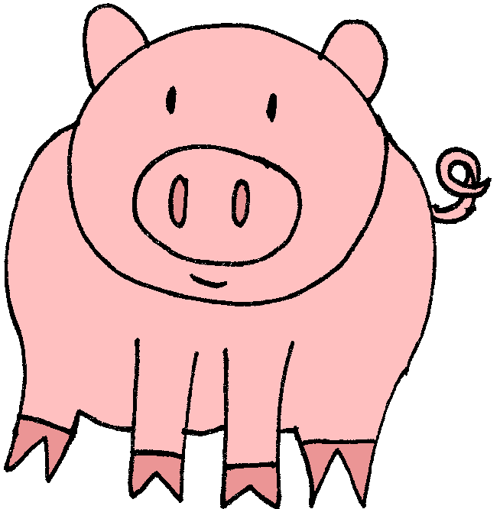
Welk plaatje is het grootst?

Slide 5

Welk plaatje is het kortst?

Slide 6

Welk plaatje is het langst?

Slide 7

Welk plaatje is het langst?

Slide 8
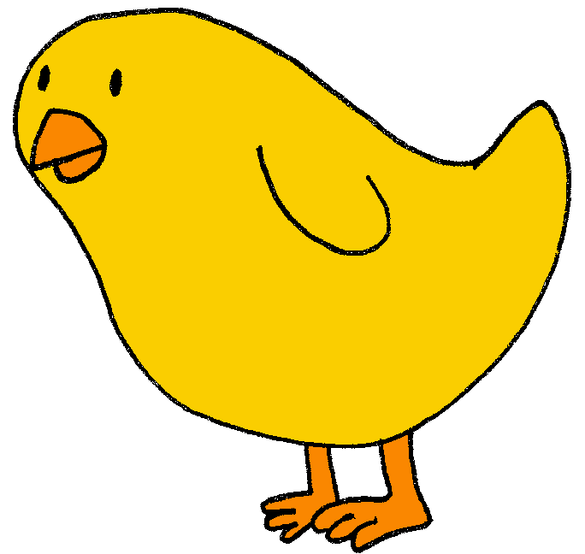
Welk plaatje is het smalst?

Slide 9
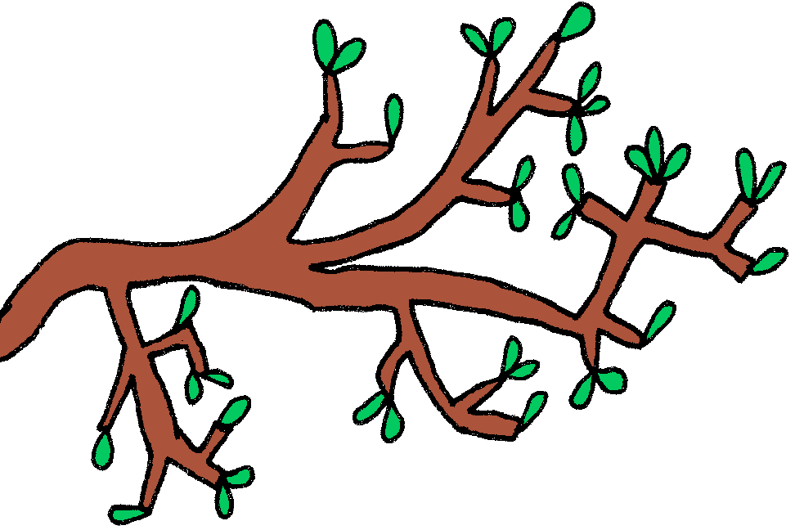
Welk plaatje is het breedst?

Slide 10
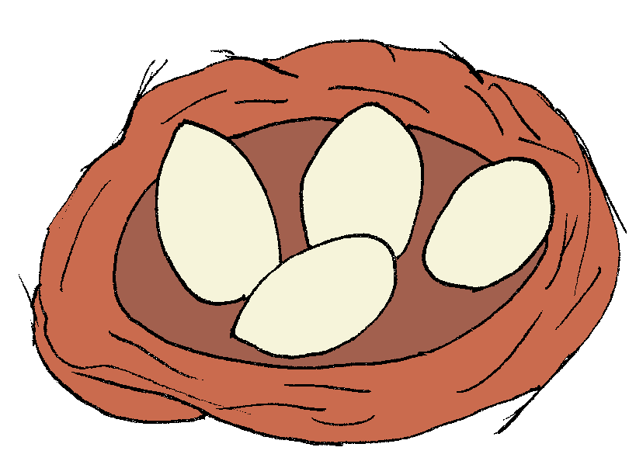
Welk plaatje is het breedst?

Slide 11









Waar zie je van smal naar breed?

Slide 12









Waar zie je van kort naar lang?

Slide 13
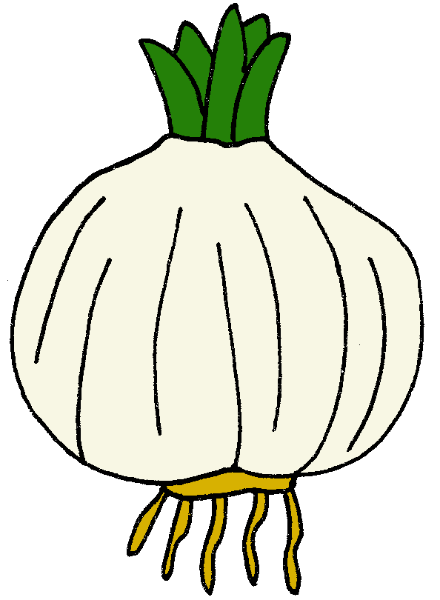
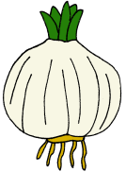

Waar zie je van klein naar groot?

Slide 14
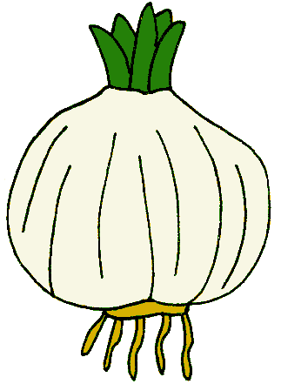
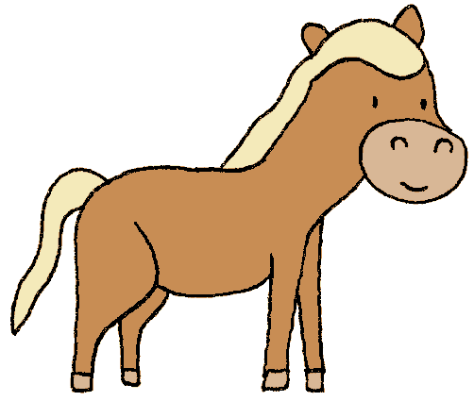

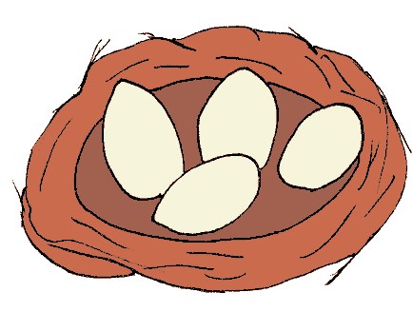
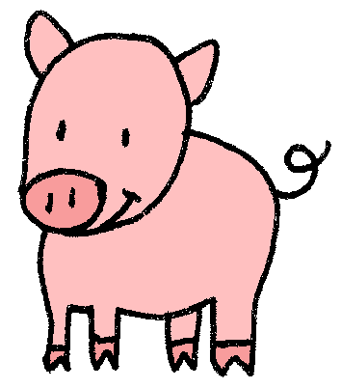

Goed gedaan!

